Slide 1

Análise Funcional e Estruturação – Damas
Renato Madeira, Nº 29683;
Duarte Pires, Nº 29999.

Slide 2
Damas
Damas é um jogo que teve origem no Antigo Egito, é um jogo conhecido pela sua simplicidade mas ao mesmo tempo pela estratégia mais complexa.
O tabuleiro(8x8) xadrez tem 64 casas, 32 escuras e 32 claras onde o principal objetivo é deixar o adversário sem peças em cima do tabuleiro.

Slide 3
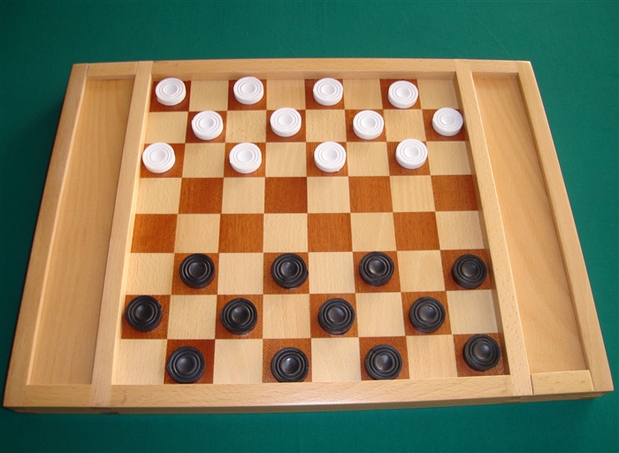
Regras
No total existem 24 peças 12 pretas e 12 brancas e as peças são colocadas nas casas escuras o que dá 4 peças em 3 linhas.
O jogador das peças brancas é o primeiro a começar.
Existem 2 tipos de peças: os Peões e as Damas.

Slide 4
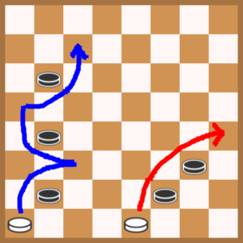
Regras
Os Peões só se movem uma casa na diagonal e sempre para a frente, e capturar peças do adversário é obrigatório (priorizando dama ou o maior número de peças capturadas), sendo possível capturar mais do que uma ao mesmo tempo.

Slide 5
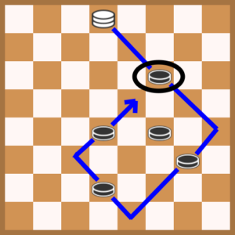
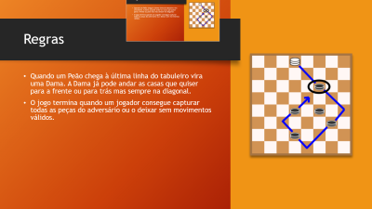
Regras
Quando um Peão chega à última linha do tabuleiro vira uma Dama. A Dama já pode andar as casas que quiser para a frente ou para trás mas sempre na diagonal.
O jogo termina quando um jogador consegue capturar todas as peças do adversário ou o deixar sem movimentos válidos.

Slide 6
Classe JogoDamas
Esta classe vai guardar um objeto da classe ‘Tabuleiro’ e dois objetos de ‘Jogador’.
Vai conter os menus e opções para a operação do jogo, como mensagens a perguntar quem é que quer começar a jogar, quem ganhou o jogo e o resultado corrente.

Slide 7
Classe Tabuleiro
A classe Tabuleiro será a que vai representar o nosso campo de jogo, através de um array bidimensional de objetos da classe ‘Casas’, para representar as coordenadas X e Y.
Quando o jogo começa,será executado um método para pôr as peças de cada jogador nas suas respetivas casas, e durante o jogo vai guardar quais casas têm uma peça, com a sua cor e o seu tipo.
Quando o jogo termina, esta classe troca os jogadores de lado (ou cor) para a nova ronda.

Slide 8
Classe Peão
Esta classe terá a sua posição atual e a sua cor.
Também vai ter um método para verificar se o movimento dessa peça é na diagonal e para a frente.

Slide 9
Classe Dama
Esta classe será uma sub-classe de ‘Peão’
Esta classe vai dar override ao método que vai verificar o movimento de ‘Peão’, de forma a só verificar se o movimento dessa peça é na diagonal, independentemente do sentido.

Slide 10
Classe Jogador
Na classe Jogador guarda a cor das peças do utilizador, guarda o resultados das partidas entre os jogadores e as vitórias conquistadas, verifica se as jogadas que o jogador quer fazer são de acordo com as regras do jogo e também se as condições de vitória foram atingidas.
Esta classe também guarda uma lista das peças do seu respetivo jogador.

Slide 11
